Slide 1
Administrer la sécurité utilisateur
Créer et gérer les comptes utilisateurs
Accorder et révoquer des privilèges
Créer et gérer les rôles
Créer et gérer les profils

Slide 2

Comptes utilisateur de base de données
Chaque compte utilisateur de base de données comporte :
  un nom utilisateur unique
  une méthode d'authentification
  un tablespace par défaut
  un tablespace temporaire
  un profil utilisateur
  un groupe de consommateurs de ressources initial
  un statut de compte
Un schéma :
  est un ensemble d'objets de base de données appartenant à un utilisateur de la base
  présente le même nom que le compte utilisateur
Notes:
Comptes utilisateur de base de données
Pour accéder à la base de données, un utilisateur doit indiquer un compte utilisateur valide et s'authentifier. A chaque utilisateur de la base est associé un compte unique.
Cette méthode est recommandée par Oracle car elle permet d'éviter toute faille dans la sécurité et fournit des données significatives pour certaines activités d'audit. Il peut toutefois arriver que des utilisateurs partagent un même compte de base de données. Dans ces cas assez rares, le système d'exploitation et les applications doivent sécuriser la base de données de manière suffisante. Chaque compte utilisateur comporte les éléments suivants :
Un nom utilisateur unique : Les noms utilisateur ne peuvent pas dépasser 30 octets, ne doivent pas contenir de caractères spéciaux et doivent commencer par une lettre.
Une méthode d'authentification : La méthode la plus courante est l'authentification par mot de passe, mais Oracle Database 11g prend en charge des méthodes d'authentification globales et externes (notamment par biométrie, par certificat et par système tiers).
Un tablespace par défaut : Il s'agit de l'emplacement dans lequel l'utilisateur crée des objets s'il n'indique pas un autre tablespace. Notez que le fait qu'un utilisateur dispose d'un tablespace par défaut n'implique pas qu'il bénéficie du privilège permettant de créer des objets dans ce tablespace, ni qu'il dispose d'un quota d'espace dans ce tablespace. En effet, les privilèges et les quotas sont accordés séparément.
Un tablespace temporaire : Il s'agit de l'emplacement dans lequel l'instance crée les objets temporaires (tris ou tables) pour le compte de l'utilisateur. Aucun quota n'est appliqué aux tablespaces temporaires.

Slide 3
Comptes d'administration prédéfinis
  Caractéristiques du compte SYS :
    Il bénéficie du rôle d'administrateur de base de données (DBA) et de plusieurs autres rôles.
    Il dispose de tous les privilèges associés à ADMIN OPTION.
    Il est requis pour les opérations de démarrage et d'arrêt, ainsi que pour certaines commandes de maintenance.
    Il est propriétaire du dictionnaire de données et du référentiel AWR (Automatic Workload Repository).
  Le compte SYSTEM reçoit les rôles DBA, MGMT_USER et AQ_ADMINISTRATOR_ROLE.
  Le compte DBSNMP reçoit le rôle OEM_MONITOR.
  Le compte SYSMAN reçoit les rôles MGMT_USER, RESOURCE et SELECT_CATALOG_ROLE.
  Ces comptes ne sont pas utilisés pour les opérations de routine.
Notes:
Comptes d'administration prédéfinis
Le rôle d'administrateur de base de données (DBA) est affecté par défaut aux comptes SYS et SYSTEM. Le compte SYS dispose en plus de tous les privilèges associés à ADMIN OPTION et il est propriétaire du dictionnaire de données. Pour vous connecter au compte SYS, vous devez utiliser la clause AS SYSDBA pour une instance de base de données et la clause AS SYSASM pour une instance ASM (Automatic Storage Management). Tout utilisateur qui dispose du privilège SYSDBA peut se connecter au compte SYS à l'aide de la clause AS SYSDBA. Seuls les utilisateurs bénéficiant du privilège SYSDBA, SYSOPER ou SYSASM sont autorisés à démarrer et arrêter les instances. Le compte SYSTEM n'est pas doté du privilège SYSDBA, mais il a les rôles AQ_ADMINISTRATOR_ROLE et MGMT_USER. Les comptes SYS et SYSTEM sont obligatoires dans la base de données. Il n'est pas possible de les supprimer.
Le compte DBSNMP est utilisé par l'agent de gestion d'Enterprise Manager pour surveiller et gérer la base de données, tandis que le compte SYSMAN permet d'effectuer des tâches d'administration dans Oracle Enterprise Manager. Ces deux comptes ne sont pas dotés du privilège SYSDBA.
Recommandation : Selon le principe du moindre privilège, ces comptes ne sont pas utilisés pour les opérations de routine. Les utilisateurs qui ont besoin des privilèges de DBA disposent de comptes distincts auxquels sont affectés les privilèges requis. Ainsi, Jim peut avoir un compte jim ayant peu de privilèges et un compte jim_dba doté de privilèges élevés. Cette méthode permet d'appliquer le principe du moindre privilège. Elle évite d'avoir à partager des comptes et permet de réaliser des audits sur des actions individuelles.

Slide 4
Privilèges d’administration
Privilège | Description
SYSDBA | Permet de réaliser les opérations standard telles que démarrer et arrêter l’instance, créer le fichier de paramètre (spfile) basculer la base en mode ARCHIVELOG… Permet au bénéficiaire de visualiser les données utilisateur
SYSOPER | Permet de réaliser les opérations standard telles que démarrer et arrêter l’instance, créer le fichier de paramètre (spfile) basculer la base en mode ARCHIVELOG…
SYSBACKUP | Permet de réaliser des sauvegardes et de récupération à l’aide de Oracle Recovery Manager
SYSDG | Permet de réaliser des opérations Data Guard à l’aide de Oracle Data Guard Broker ou l’interface DGMGRL

Slide 5

Authentification des utilisateurs
  Mot de passe (authentificatiion par la base de données): Chaque utilisateur créé reçoit un mot de passe qu'il devra saisir lors de chaque connexion
  External: utilise une méthode d'authentification extérieure à la base de données (système d'exploitation, Kerberos ou Radius).
  Global: les utilisateurs sont identifiés via un service Directory compatible LDAP
Notes:
Authentication means verifying the identity of someone or something (a user, device, or other entity) that wants to use data, resources, or applications. Validating that identity establishes a trust relationship for further interactions. Authentication also enables accountability by making it possible to link access and actions to specific identities. After authentication, authorization processes can allow or limit the levels of access and action that are permitted to that entity.
When you create a user, you must decide on the authentication technique to use, which can be modified later.
Password: This is also referred to as authentication by the Oracle Database server. Create each user with an associated password that must be supplied when the user attempts to establish a connection. When setting up a password, you can expire the password immediately, which forces the user to change the password after first logging in. If you decide on expiring user passwords, make sure that users have the ability to change the password. Some applications do not have this functionality. All passwords created in Oracle Database are case-sensitive by default. These passwords may also contain multibyte characters and are limited to 30 bytes.
Passwords are always automatically and transparently encrypted by using the Advanced Encryption Standard (AES) algorithm during network (client/server and server/server) connections before sending them across the network.

Slide 6
Authentification des administrateurs
Sécurité au niveau du système d'exploitation :
  Les administrateurs de base de données doivent disposer des privilèges de création et de suppression de fichiers au niveau du système d'exploitation.
  Les utilisateurs de base de données ne bénéficient normalement pas des privilèges de création ou de suppression de fichiers de base de données au niveau du système d'exploitation.
Sécurité au niveau de l'administrateur :
  Pour les connexions en tant que SYSDBA, SYSOPER et SYSASM :
    Audit du nom utilisateur du DBA pour les méthodes d'authentification fortes et par fichier de mots de passe
    Audit du nom de compte du système d'exploitation pour l'authentification par le système d'exploitation
    Priorité de l'authentification par le système d'exploitation sur l'authentification par fichier de mots de passe pour les utilisateurs ayant des privilèges
    Utilisation de mots de passe sensibles à la casse
Notes:
Authentification des administrateurs
Sécurité au niveau du système d'exploitation : Sous UNIX et Linux, les DBA appartiennent par défaut au groupe oinstall du système d'exploitation, qui bénéficie des privilèges requis pour la création et la suppression des fichiers de base de données.
Sécurité au niveau de l'administrateur : Les connexions des utilisateurs dotés de privilèges SYSBA, SYSOPER et SYSASM ne sont autorisées qu'après une vérification basée sur le fichier de mots de passe ou sur les privilèges et permissions définis au niveau du système d'exploitation. Lorsque vous utilisez l'authentification par le système d'exploitation, la base de données n'utilise pas le nom utilisateur et le mot de passe fournis. Ce type d'authentification est appliqué dans les cas suivants : si aucun fichier de mots de passe n'est présent, si le nom utilisateur et le mot de passe fournis ne figurent pas dans le fichier de mots de passe, ou si aucun nom utilisateur ni mot de passe n'est fourni. Par défaut, le fichier de mots de passe créé dans Oracle Database 11g respecte la casse.
Quoi qu'il en soit, si l'authentification par le biais du fichier de mots de passe réussit, la connexion est établie via le nom utilisateur. Si c'est l'authentification par le biais du système d'exploitation qui aboutit, une connexion CONNECT / est établie et cette dernière n'enregistre pas l'utilisateur concerné.
Remarque : Si vous êtes membre du groupe OSDBA ou OSOPER propre au système d'exploitation et que vous vous connectez en tant que SYSDBA ou SYSOPER, vous êtes connecté avec les privilèges d'administration associés, quels que soient le nom utilisateur et le mot de passe indiqués. Pour se connecter en tant que SYSASM, il ne faut pas préciser de nom utilisateur ni de mot de passe (par exemple, sqlplus / as SYSASM).

Slide 7
Connexions à Sql*Plus: exemples
1. Authentification par la base de données
sqlplus hr
Le mot de passe de hr est dans la base de données
2. Authentification par le système d’exploitation
sqlplus /
L’utilisateur est connecté à la base sous le compte ops$nom_login_OS
par exemple ops$hr, s’il s’est connecté à Linux avec le compte hr
3. Authentification par le système d’exploitation
sqlplus / as sysdba
Le compte Linux sous lequel s’est connecté l’utilisateur doit être
membre du groupe d’utilisateurs dba
Dans Oracle l’utilisateur est alors connecté sous le compte sys avec le
privilège sysdba
4. Authentification par le fichier de mot de passe, localisé dans
$ORACLE_HOME/dbs
sqlplus sys as sysdba

Slide 8
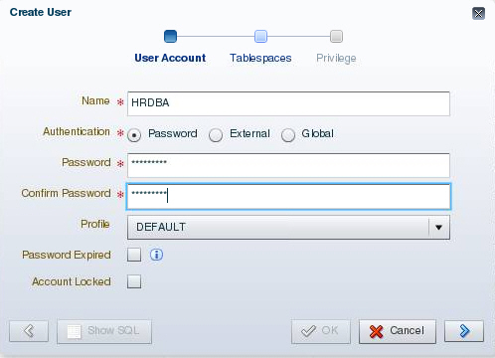
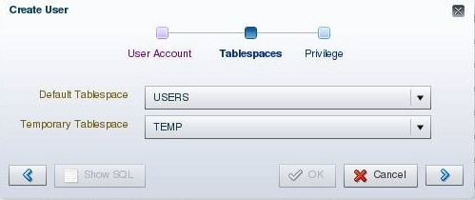
Créer un utilisateur
Notes:
To create a database user by using Enterprise Manager Database Express, select Create User on the Users page.
Provide the required information. Mandatory items (such as Name) are marked with an asterisk (*). The name specified must follow the same rules as those used for creating database objects. The pages that follow in this lesson give you more information about authentication. Profiles are covered later in this lesson.
Assign a default tablespace and a temporary tablespace to each user. If users do not specify a tablespace when creating an object, the object will be created in the default tablespace assigned to the object owner. This enables you to control where their objects are created. If you do not choose a default tablespace, the system-defined default permanent tablespace is used. The case is similar for the temporary tablespace: if you do not specify a tablespace, the system-defined temporary tablespace is used.

Slide 9
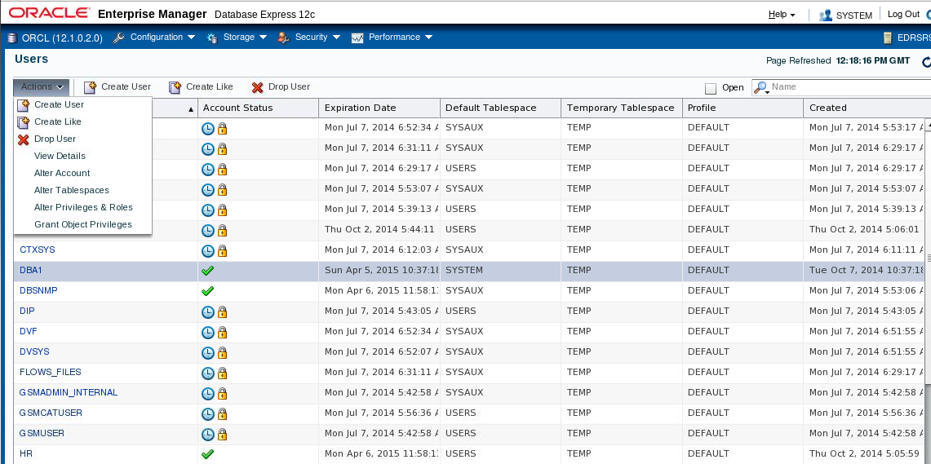
Gérer les utilisateurs
Notes:
On the Users page of Enterprise Manager Database Express, you manage the database users who are allowed to access the current database. You use this page to create, delete, and modify the settings of a user.
To access the Users page, expand the Security menu and select Users.

Slide 10
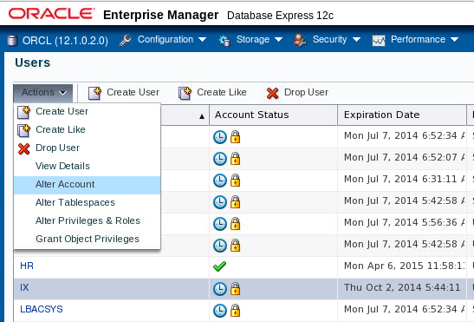
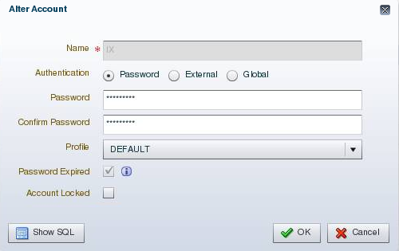
Déverrouiller un compte utilisateur et redéfinir le mot de passe
Select “Alter Account.”
Enter a new password and confirm.
Password is expired and account is locked.
Deselect “Account Locked.”
Notes:
During installation and database creation, you can unlock and reset many of the Oracle-supplied database user accounts. If you did not choose to unlock the user accounts at that time, you can unlock the user by selecting the user on the Users page, selecting Alter User from the Actions list, and deselecting Account Locked. If the password is expired, enter a new password in the Password and Confirm Password fields.

Slide 11

Privilèges
Il existe deux types de privilège utilisateur :
  Un privilège système permet d'effectuer des actions particulières dans la base de données.
  Un privilège objet permet d'accéder à un objet spécifique et de le manipuler.
HR_DBA
Privilège objet :
Mettre à jour
les employés
Privilège système :
Créer une session
Notes:
Privilèges
On nomme privilège le droit d'exécuter un type particulier d'instruction SQL ou d'accéder à l'objet d'un autre utilisateur. La base de données Oracle vous permet de contrôler les opérations que les utilisateurs peuvent effectuer ou non au sein de la base.
Les privilèges sont répartis en deux catégories :
Privilèges système : Chaque privilège système autorise un utilisateur à effectuer une certaine opération de base de données ou une certaine classe d'opérations. Par exemple, le privilège permettant de créer des tablespaces est un privilège système. Les privilèges système peuvent être accordés par l'administrateur ou par quelqu'un à qui la permission d'administrer ces privilèges a été accordée explicitement. Il existe plus de 170 privilèges système différents. Un grand nombre d'entre eux contiennent la clause ANY.
Privilèges objet : Les privilèges objet permettent à un utilisateur d'effectuer une action particulière sur un objet spécifique, tel qu'une table, une vue, une séquence, une procédure, une fonction ou un package. Sans permission spécifique, les utilisateurs ne peuvent accéder qu'à leurs propres objets. Les privilèges objet peuvent être octroyés par le propriétaire d'un objet, par l'administrateur, ou par un utilisateur auquel la permission d'accorder des privilèges sur l'objet a été attribuée explicitement.

Slide 12
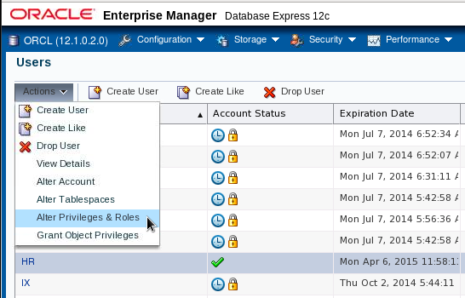
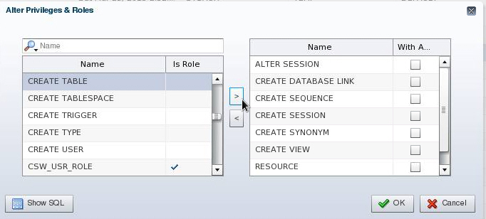
Privilèges système
Notes:
You can administer system privileges when you create a user or at a later time.
To grant or revoke system privileges, select the user, and then select “Alter Privileges & Roles” on the Users page. Select the appropriate privileges from the list of privileges and move them by clicking the appropriate arrow.
Granting a privilege with the ANY clause means that the privilege crosses schema lines. For example, if you have the CREATE TABLE privilege, you can create a table—but only in your own schema. The SELECT ANY TABLE privilege allows you to select from tables owned by other users. The SYS user and users with the DBA role are granted all of the ANY privileges; they can therefore do anything to any data object. The scope of the ANY system privileges can be controlled by using the Oracle Database Vault Option.
Select the With Admin check box to enable the user to administer the privilege and grant the system privilege to other users.
The SQL syntax for granting system privileges is:
GRANT <system_privilege> TO <grantee clause> [WITH ADMIN OPTION]
Carefully consider security requirements before granting system permissions. Some system privileges are usually granted only to administrators:
RESTRICTED SESSION: This privilege allows you to log in even if the database has been opened in restricted mode.

Slide 13

Révoquer des privilèges système accordés avec ADMIN OPTION
DBA
Joe
Emily
Utilisateur
GRANT
Privilège
Objet
DBA
Joe
Emily
REVOKE
REVOKE CREATE TABLE FROM joe;
Notes:
Révoquer des privilèges système accordés avec ADMIN OPTION
Les privilèges système qui ont été octroyés directement à l'aide de la commande GRANT peuvent être révoqués via l'instruction SQL REVOKE. Les utilisateurs disposant de l'option ADMIN OPTION pour un privilège système peuvent révoquer ce privilège pour tout autre utilisateur de la base de données. La révocation peut être effectuée par un utilisateur différent de celui qui a initialement octroyé le privilège.
Aucune répercussion en cascade ne se produit lorsqu'un privilège système est révoqué, que celui-ci ait été ou non accordé avec l'option ADMIN OPTION.
La syntaxe SQL suivante est exécutée pour révoquer un privilège système :
REVOKE <system_privilege> FROM <grantee clause>
La diapositive ci-dessus illustre la situation suivante :
Scénario
1. Le DBA octroie le privilège système CREATE TABLE à Joe avec l'option ADMIN OPTION.
2. Joe crée une table.
3. Joe accorde le privilège système CREATE TABLE à Emily.
4. Emily crée une table.
5. Le DBA révoque le privilège système CREATE TABLE pour Joe.
Résultat
La table créée par Joe existe toujours, mais Joe ne peut plus en créer d'autres. La table d'Emily existe toujours et Emily conserve le privilège système CREATE TABLE.

Slide 14
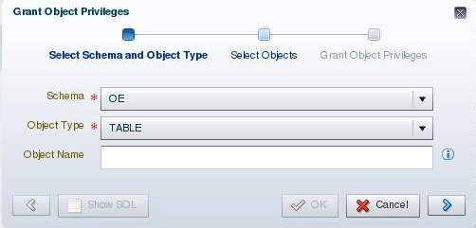
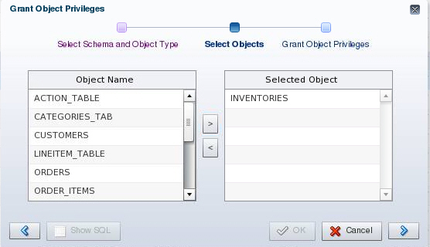
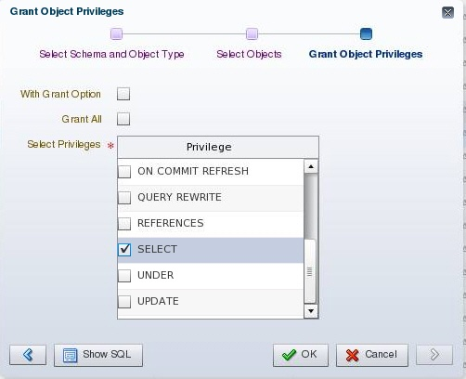
Privileges objets
Notes:
Perform the following steps to grant object privileges by using Enterprise Manager Database Express:
1. Specify the schema name for the object and select the type of object on which you want to grant privileges. Click the arrow to proceed.
2. Select the objects from the Object Name list and move them to the Selected Object list. When you have selected all objects, click the arrow to move to the next page.
3. Then select the appropriate privileges from the Privileges list. Select the “With Grant Option” check box if this user is allowed to grant other users the same access.
The SQL syntax for granting object privileges is:
GRANT <object_privilege> ON <object> TO <grantee clause>
[WITH GRANT OPTION]

Slide 15
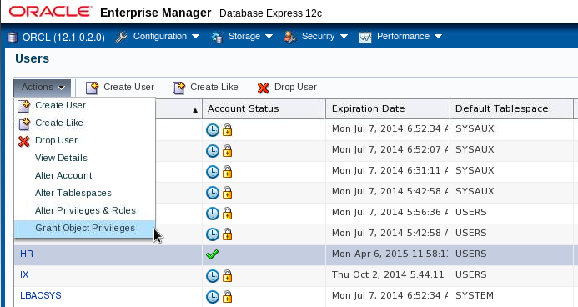
Accorder des privilèges objets
Notes:
To grant object privileges, select the user on the Users page. Select “Grant Object Privileges” in the Actions menu.

Slide 16
Révoquer des privilèges objets avec GRANT OPTION
Bob
Joe
Emily
GRANT
REVOKE
Bob
Joe
Emily
Notes:
Cascading effects can be observed when revoking a system privilege that is related to a data manipulation language (DML) operation. For example, if the SELECT ANY TABLE privilege is granted to a user, and if that user has created procedures that use the table, all procedures that are contained in the user’s schema must be recompiled before they can be used again.
Revoking object privileges also cascades when given with GRANT OPTION. As a user, you can revoke only those privileges that you have granted. For example, Bob cannot revoke the object privilege that Joe granted to Emily. Only the grantee or a user with the privilege called GRANT ANY OBJECT PRIVILEGE can revoke object privileges.
Scenario
1. Joe is granted the SELECT object privilege on EMPLOYEES with GRANT OPTION.
2. Joe grants the SELECT privilege on EMPLOYEES to Emily.
3. The SELECT privilege is revoked from Joe. This revoke is cascaded to Emily as well.

Slide 17

Rôles
Les rôles sont des groupes de privilèges qui sont accordés à des utilisateurs ou d’autres rôles. Ils sont concus pour faciliter l’administration des privileges dans la base de données.
  Avantages:
  Gestion plus facile des privilèges
  Gestion dynamique des privilèges
  Disponibilité sélective des privilèges
Notes:
Avantages des rôles
Gestion simplifiée des privilèges : Utilisez des rôles pour simplifier la gestion des privilèges. Au lieu d'accorder le même ensemble de privilèges à plusieurs utilisateurs, vous pouvez accorder ces privilèges à un rôle, puis octroyer ce rôle à des utilisateurs individuels.
Gestion dynamique des privilèges : Si les privilèges associés à un rôle sont modifiés, tous les utilisateurs auxquels ce rôle est accordé bénéficient automatiquement et immédiatement des privilèges modifiés.
Disponibilité sélective des privilèges : Les rôles peuvent être activés et désactivés afin d'activer ou de désactiver temporairement les privilèges correspondants. Cela permet de contrôler les privilèges de l'utilisateur dans une situation donnée.

Slide 18

Affecter des privilèges à des rôles et des rôles à des utilisateurs
Utilisateurs
Jenny
David
Rachel
Rôles
HR_MGR
HR_CLERK
Supprimer
des employés
Créer un travail
Mettre à jour
des employés
Privilèges
Insérer des
employés
Sélectionner
des employés
Notes:
Affecter des privilèges à des rôles et des rôles à des utilisateurs
Dans la plupart des systèmes, le processus consistant à accorder individuellement les privilèges nécessaires à chaque utilisateur prend beaucoup de temps et peut générer des erreurs. Le logiciel Oracle permet la gestion facile et contrôlée des privilèges par l'intermédiaire de rôles. Les rôles sont des groupes nommés de privilèges liés qui sont accordés aux utilisateurs ou à d'autres rôles. Ils facilitent l'administration des privilèges dans la base de données, et améliorent donc la sécurité.
Caractéristiques des rôles
Les privilèges sont accordés aux rôles (et révoqués) comme si le rôle était un utilisateur.
Les rôles sont accordés aux utilisateurs ou à d'autres rôles (et révoqués de la même manière) comme s'il s'agissait de privilèges système.
Un rôle peut être constitué de privilèges système et objet.
Un rôle peut être activé ou désactivé pour chaque utilisateur auquel il est accordé.
L'activation d'un rôle peut nécessiter un mot de passe.
Les rôles n'appartiennent à personne et ne résident dans aucun schéma.
L'exemple de la diapositive ci-dessus accorde les privilèges SELECT et UPDATE sur la table employees, ainsi que le privilège système CREATE JOB au rôle HR_CLERK. Les privilèges DELETE et INSERT sur la table employees et le rôle HR_CLERK sont accordés au rôle HR_MGR.
Le rôle HR_MGR est accordé au manager qui peut ensuite effectuer des sélections, des suppressions, des insertions et des mises à jour dans la table employees.

Slide 19
Rôles prédéfinis
Rôle | Privilèges inclus
CONNECT | CREATE SESSION
RESOURCE | CREATE CLUSTER, CREATE INDEXTYPE, CREATE OPERATOR, CREATE PROCEDURE, CREATE SEQUENCE, CREATE TABLE, CREATE TRIGGER, CREATE TYPE
SCHEDULER_ ADMIN | CREATE ANY JOB, CREATE EXTERNAL JOB, CREATE JOB, EXECUTE ANY CLASS, EXECUTE ANY PROGRAM, MANAGE SCHEDULER
DBA | La plupart des privilèges système et plusieurs autres rôles. Ce rôle ne doit pas être accordé aux utilisateurs qui ne sont pas administrateurs.
SELECT_ CATALOG_ROLE | Aucun privilège système, mais le rôle HS_ADMIN_ROLE et plus de 1 700 privilèges objet sur le dictionnaire de données
Notes:
Rôles prédéfinis
Il existe plusieurs rôles qui sont définis automatiquement pour les bases de données Oracle lorsque vous exécutez les scripts de création de la base. Le rôle CONNECT est accordé automatiquement à tout utilisateur créé avec Enterprise Manager. Pour des raisons de sécurité, le rôle CONNECT n'inclut que le privilège CREATE SESSION depuis la version 10.2.0 d'Oracle Database.
Remarque : Lorsque vous octroyez le rôle RESOURCE, vous devez également accorder le privilège UNLIMITED TABLESPACE.
Rôles fonctionnels
D'autres rôles permettant l'administration de fonctions spéciales sont créés lors de l'installation des fonctions correspondantes. Par exemple, le rôle XDBADMIN dispose des privilèges requis pour administrer XML Database si cette fonctionnalité est installée. Le rôle AQ_ADMINISTRATOR_ROLE fournit les privilèges permettant d'administrer Advanced Queuing. Le rôle HS_ADMIN_ROLE inclut les privilèges requis pour administrer les services hétérogènes (Heterogeneous Services).
Vous ne devez pas modifier les privilèges accordés à ces rôles fonctionnels sans l'assistance du Support technique Oracle, car vous risqueriez de désactiver par inadvertance des fonctionnalités nécessaires.

Slide 20
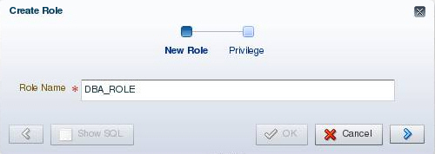
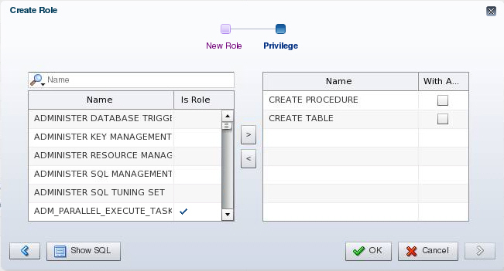
Créer un rôle
OEM Database express: Page Role -> Create role
Notes:
To create a role by using Enterprise Manager Database Express, perform the following steps:
1. Navigate to the Roles page and click Create Role.
2. Enter a name for the role.
3. Optionally add the system privileges and other roles as required. The role can be edited at a later time to modify these settings if necessary. You can also add object privileges to a role after it is created.
4. Click OK to create the role.

Slide 21
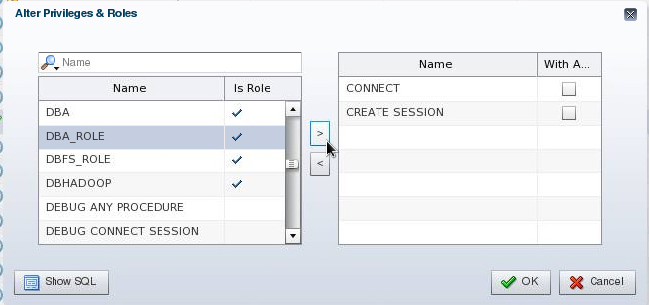
Affecter des rôles aux utilisateurs
Notes:
By default, Enterprise Manager Database Express automatically grants the CONNECT role to new users. This allows users to connect to the database and create database objects in their own schemas.
To assign a role to a user by using Enterprise Manager Database Express, perform the following steps:
1. Navigate to the Users page.
2. Select the user and select “Alter Privileges & Roles” in the Actions menu.
3. Select the desired role in the list on the left and move it by using the right arrow.
4. When you have assigned all appropriate roles, click OK.

Slide 22
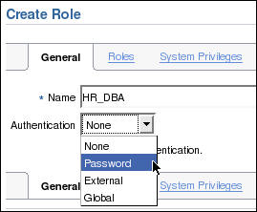
Rôles sécurisés
  Il est possible de configurer un rôle pour qu'il ne soit pas activé par défaut, mais à la demande.
  Les rôles peuvent être
  protégés via l'authentification.
  Les rôles peuvent également être sécurisés par programmation.
SET ROLE vacationdba;
CREATE ROLE secure_application_role
IDENTIFIED USING <security_procedure_name>;
Notes:
Rôles sécurisés
Les rôles sont généralement activés par défaut. Par conséquent, lorsqu'un rôle est accordé à un utilisateur, celui-ci peut exercer les privilèges correspondants. Des rôles par défaut sont affectés aux utilisateurs au moment de leur connexion.
Vous pouvez effectuer les opérations suivantes :
Empêcher un rôle d'être activé par défaut. Lorsque le rôle est affecté à un utilisateur, désélectionnez la case DEFAULT. L'utilisateur devra activer explicitement le rôle pour pouvoir exercer les privilèges correspondants.
Configurer un rôle afin qu'il nécessite une authentification supplémentaire. L'authentification par défaut d'un rôle est None, mais il est possible de configurer le rôle afin qu'il ne puisse être activé qu'après authentification.
Créer des rôles applicatifs sécurisés qui ne peuvent être activés que via l'exécution d'une procédure PL/SQL. La procédure PL/SQL peut vérifier des éléments tels que l'adresse réseau de l'utilisateur, le programme exécuté par l'utilisateur, l'heure, ou tout autre élément nécessaire pour sécuriser correctement un groupe de permissions.
Administrer plus facilement les rôles à l'aide de l'option Oracle Database Vault. Cette option simplifie l'administration des rôles sécurisés et permet de limiter les rôles standard.

Slide 23
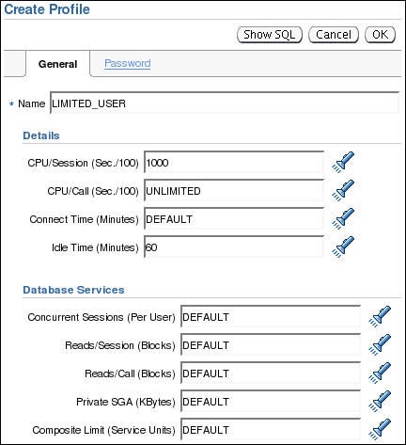
Profils et utilisateurs
Un seul profil est affecté à un utilisateur à un instant donné.
Les profils :
  contrôlent la consommation des ressources
  gèrent le statut des comptes et l'expiration des mots de passe
Remarque : Les profils ne peuvent imposer des limites sur les ressources que si le paramètre RESOURCE_LIMIT est défini avec la valeur TRUE.
Notes:
Profils et utilisateurs
Les profils imposent un ensemble nommé de limites concernant l'utilisation de la base de données et les ressources des instances. Par ailleurs, ils gèrent le statut des comptes et imposent des restrictions sur les mots de passe des utilisateurs (longueur, délai d'expiration, etc.). Chaque utilisateur se voit affecter un profil et ne peut appartenir qu'à un seul profil à la fois. Si des utilisateurs sont connectés lorsque vous modifiez leur profil, le changement ne prend effet que lors de leur prochaine connexion.
Le profil DEFAULT sert de base pour tous les autres profils. Comme l'illustre la diapositive ci-dessus, les limitations associées à un profil peuvent être définies implicitement (CPU/Session), être illimitées (CPU/Call) ou faire référence à un paramètre du profil DEFAULT (Connect Time, par exemple).
Les profils ne peuvent imposer des limitations de ressources aux utilisateurs que si la valeur TRUE est affectée au paramètre d'initialisation RESOURCE_LIMIT. Si RESOURCE_LIMIT a la valeur par défaut FALSE , les limitations de ressources liées aux profils sont ignorées. Les mots de passe des profils sont toujours appliqués.
Les profils permettent à l'administrateur de contrôler les ressources système suivantes :
CPU : Les ressources CPU peuvent être limitées par session ou par appel. Avec une limite CPU/Session de 1 000, une session qui utilise ce profil et qui consomme plus de 10 secondes de temps CPU (les limites de temps CPU étant exprimées en centièmes de seconde) reçoit une erreur et est déconnectée :
ORA-02392: exceeded session limit on CPU usage, you are being logged off

Slide 24





Implémenter des fonctionnalités de sécurité utilisant des mots de passe
Vérification de la complexité des mots de passe
Historique des mots de passe
Utilisateur
Configuration des profils
Durée de vie
et expiration
des mots de passe
Verrouillage des comptes
Remarque : N'utilisez pas de profils qui entraînent l'expiration des mots de passe SYS, SYSMAN et DBSNMP et le verrouillage de ces comptes.
Notes:
Implémenter des fonctionnalités de sécurité utilisant des mots de passe
La gestion des mots de passe Oracle est implémentée par l'intermédiaire de profils utilisateur. Les profils peuvent fournir de nombreuses fonctionnalités de sécurité standard.
Verrouillage des comptes : Permet le verrouillage automatique des comptes pour une durée définie lorsque les utilisateurs ne parviennent pas à se connecter au système après un nombre déterminé de tentatives.
Le paramètre FAILED_LOGIN_ATTEMPTS indique le nombre d'échecs de connexion autorisés avant le verrouillage du compte.
Le paramètre PASSWORD_LOCK_TIME définit le nombre de jours pendant lesquels le compte est verrouillé, une fois le nombre d'échecs de connexion atteint.
Durée de vie et expiration des mots de passe : Permet de définir la durée de vie des mots de passe utilisateur. Au terme de cette durée, ils expirent et doivent être modifiés.
Le paramètre PASSWORD_LIFE_TIME détermine la durée de vie du mot de passe (en nombre de jours). Au terme de cette durée, le mot de passe expire.
Le paramètre PASSWORD_GRACE_TIME définit la période de grâce (en nombre de jours) permettant de changer le mot de passe après la première connexion réussie suite à l'expiration du mot de passe.
Remarque : L'utilisation de la fonction d'expiration des mots de passe et de verrouillage des comptes SYS, SYSMAN et DBSNMP entrave le bon fonctionnement d'Enterprise Manager. Les applications doivent récupérer le message d'avertissement "password expired" et gérer la modification du mot de passe. Si elles n'y parviennent pas, la période de grâce expire et l'utilisateur subit une déconnexion et un verrouillage sans en connaître la raison.

Slide 25
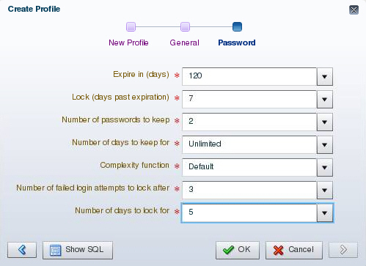
Créer un profil de mot de passe
Notes:
You can choose common values for each of the settings from a list of values (click the flashlight icon to browse), or you can enter a custom value.
All time periods are expressed in days but can also be expressed as fractions. There are 1,440 minutes in a day; 5/1,440 is therefore five minutes.
Enterprise Manager can also be used to edit existing password profiles.
If the utlpwdmg.sql script has been executed, the VERIFY_FUNCTION_11G, ORA12C_VERIFY_FUNCTION, and ORA12C_STRONG_VERIFY_FUNCTION functions are available. Additional information about these functions is provided later in the lesson. If you have created your own complexity function, the name of that function may be entered. The function name does not appear in the Select list. If the function produces runtime errors, the user is unable to change the password.
Dropping a Password Profile
In Enterprise Manager, you cannot drop a profile that is used by users. However, if you drop a profile with the CASCADE option (for example, in SQL*Plus), all users who have that profile are automatically assigned the DEFAULT profile.

Slide 26

Fonctions prédéfinies de vérification du mot de passe
  Les fonctions suivantes sont crées par le script $ORACLE_HOME/rdbms/admin/utlpwdmg.sql:
    VERIFY_FUNCTION_11G
    ORA12C_VERIFY_FUNCTION
    ORA12C_STRONG_VERIFY_FUNCTION
  Ces fonctions garantissent que le mot de passe :
  comprend au moins huit caractères.
  est différent du nom utilisateur, de ce nom inversé
  ou de ce nom assorti d'un nombre.
  est différent du nom de base de données ou de ce nom assorti d'un nombre.
  est une chaîne de caractères contenant au moins
  un caractère alphabétique et un caractère numérique.
  doit comporter au moins trois lettres différentes
  du précédent mot de passe.
Notes:
You can create the following password verification functions by executing the utlpwdmg.sql script:
ORA12C_VERIFY_FUNCTION: This function makes the minimum complexity checks such as checking for a minimum password length and that the password is not the same as the username.
ORA12C_STRONG_VERIFY_FUNCTION: This function provides a stronger password complexity function that takes into consideration recommendations from the US Department of Defense Database Security Technical Implementation Guide.
VERIFY_FUNCTION_11G: This function makes minimum complexity checks such as checking for a minimum password length and that the password is not the same as the username. This function was provided with Oracle Database 11g.
Note: The functions must be owned by the SYS user. Password complexity checking is not enforced for the SYS user.
Refer to the Oracle Database Security Guide for a detailed description of each of the functions.

Slide 27
Modifications du profil par défaut
Le script utlpwdmg.sql permet aussi de modifier le profil DEFAULT:
    ALTER PROFILE DEFAULT LIMIT
    PASSWORD_LIFE_TIME 180
    PASSWORD_GRACE_TIME 7
    PASSWORD_REUSE_TIME UNLIMITED
    PASSWORD_REUSE_MAX UNLIMITED
    FAILED_LOGIN_ATTEMPTS 10
    PASSWORD_LOCK_TIME 1
    PASSWORD_VERIFY_FUNCTION ora12c_verify_function;
Notes:
In addition to creating the functions as shown on the previous page, the utlpwdmg script also changes the DEFAULT profile with the following ALTER PROFILE command:
ALTER PROFILE default LIMIT
PASSWORD_LIFE_TIME 180
PASSWORD_GRACE_TIME 7
PASSWORD_REUSE_TIME UNLIMITED
PASSWORD_REUSE_MAX UNLIMITED
FAILED_LOGIN_ATTEMPTS 10
PASSWORD_LOCK_TIME 1
PASSWORD_VERIFY_FUNCTION ora12c_verify_function;
Remember that when users are created, they are assigned the DEFAULT profile unless another profile is specified.

Slide 28
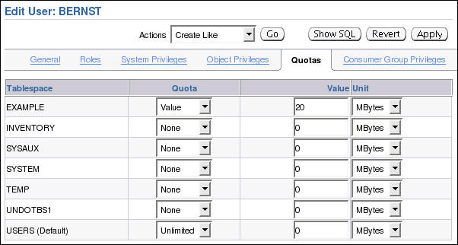
Affecter des quotas aux utilisateurs
Les utilisateurs qui ne disposent pas du privilège système UNLIMITED TABLESPACE doivent recevoir un quota pour pouvoir créer des objets dans un tablespace.
Les quotas peuvent être les suivants :
  Une valeur précise exprimée en mégaoctets ou en kilo-octets
  La valeur Unlimited
Notes:
Affecter des quotas aux utilisateurs
Un quota est une allocation d'espace dans un tablespace donné. Par défaut, un utilisateur ne dispose d'aucun quota sur aucun des tablespaces. Trois options vous permettent d'affecter un quota à un utilisateur sur un tablespace.
Unlimited : Cette option permet à l'utilisateur d'employer tout l'espace disponible dans le tablespace.
Value : Une partie de l'espace est mise à la disposition de l'utilisateur, exprimée en kilo-octets ou en mégaoctets. Cette valeur ne garantit cependant pas que l'espace est réservé pour l'utilisateur. Elle peut être supérieure ou inférieure à l'espace actuellement disponible dans le tablespace.
Privilège système UNLIMITED TABLESPACE : Remplace chaque quota de tablespace et accorde à l'utilisateur un quota illimité sur tous les tablespaces, y compris SYSTEM et SYSAUX. Ce privilège doit être accordé avec précaution.
Remarque : Lorsque vous octroyez le rôle RESOURCE, le privilège UNLIMITED TABLESPACE est inclus.
Vous ne devez pas accorder de quota aux utilisateurs sur les tablespaces SYSTEM et SYSAUX. En général, seuls les utilisateurs SYS et SYSTEM peuvent créer des objets dans ces tablespaces.
Vous n'avez pas besoin de quota pour un tablespace temporaire qui vous est affecté ni pour un tablespace d'annulation, ni pour insérer, mettre à jour et supprimer des données dans une base Oracle. Les seuls utilisateurs qui ont besoin de quotas sont les comptes propriétaires des objets de base de données. En règle générale, ces comptes sont créés par le programme d'installation de l'application. Seuls ces comptes nécessitent un quota. Les autres utilisateurs de la base de données peuvent être autorisés à utiliser les objets sans quota.

Slide 29
Appliquer le principe du moindre privilège
  Protégez le dictionnaire de données :
  Révoquez les privilèges non nécessaires dans PUBLIC.
  Utilisez des listes de contrôle d'accès (ACL) pour contrôler l'accès au réseau.
  Limitez les répertoires accessibles par les utilisateurs.
  Limitez les utilisateurs dotés de privilèges d'administration.
  Limitez l'authentification à distance auprès de la base de données :
O7_DICTIONARY_ACCESSIBILITY=FALSE
REMOTE_OS_AUTHENT=FALSE
Notes:
Appliquer le principe du moindre privilège
Le principe du moindre privilège consiste à n'accorder à un utilisateur que les privilèges dont il a réellement besoin pour effectuer une tâche de manière efficace. Cela réduit ses possibilités d'afficher ou de modifier (involontairement ou par malveillance) des données qu'il n'est pas autorisé à voir ou à modifier.
Protégez le dictionnaire de données : Le paramètre O7_DICTIONARY_ACCESSIBILITY a par défaut la valeur FALSE. Vous ne devez pas autoriser sa modification sans une très bonne raison car il empêche les utilisateurs dotés des privilèges système ANY TABLE d'accéder aux tables de base du dictionnaire de données. Il garantit également que seul l'utilisateur SYS peut se connecter en tant que SYSDBA.
Révoquez les privilèges non nécessaires dans PUBLIC : Plusieurs packages sont extrêmement utiles pour les applications qui en ont besoin, mais ils nécessitent une configuration appropriée pour être utilisés en toute sécurité. PUBLIC a le droit d'exécuter les packages suivants : UTL_SMTP, UTL_TCP, UTL_HTTP et UTL_FILE. Dans Oracle Database 11g, l'accès réseau est contrôlé par une liste de contrôle d'accès (ACL) qui peut être configurée pour autoriser certains utilisateurs à accéder à des services réseau spécifiques. Par défaut, l'accès réseau est refusé. Il ne peut être accordé que via la création d'une liste de contrôle d'accès. L'accès aux fichiers via UTL_FILE est contrôlé à deux niveaux : au niveau du système d'exploitation, à l'aide de permissions sur les fichiers et les répertoires, et au niveau de la base de données, à l'aide d'objets DIRECTORY qui permettent d'accéder à des répertoires spécifiques du système de fichiers. Un accès en lecture ou en lecture/écriture peut être accordé à un utilisateur pour un objet DIRECTORY particulier. Les privilèges d'exécution sur les autres packages PL/SQL doivent être contrôlés avec soin.

